Slide 1

Опыт участия студентов кафедры МЭ и МЭО
Санкт-Петербургского государственного экономического университета в акселерационной программе Экспортный форсаж
Школы экспорта АО «Российский экспортный центр» для предприятий Ленинградской области
София Игоревна Рекорд
зав. кафедрой мировой экономики и международных экономических отношений СПбГЭУ, д.э.н., профессор

Slide 2
Взаимодействие:
АНО ДПО «Школа экспорта АО «РЭЦ»
Санкт-Петербургский государственный экономический университет
Правительство Ленинградской области,
АНО Центр развития промышленности ЛО

Slide 3
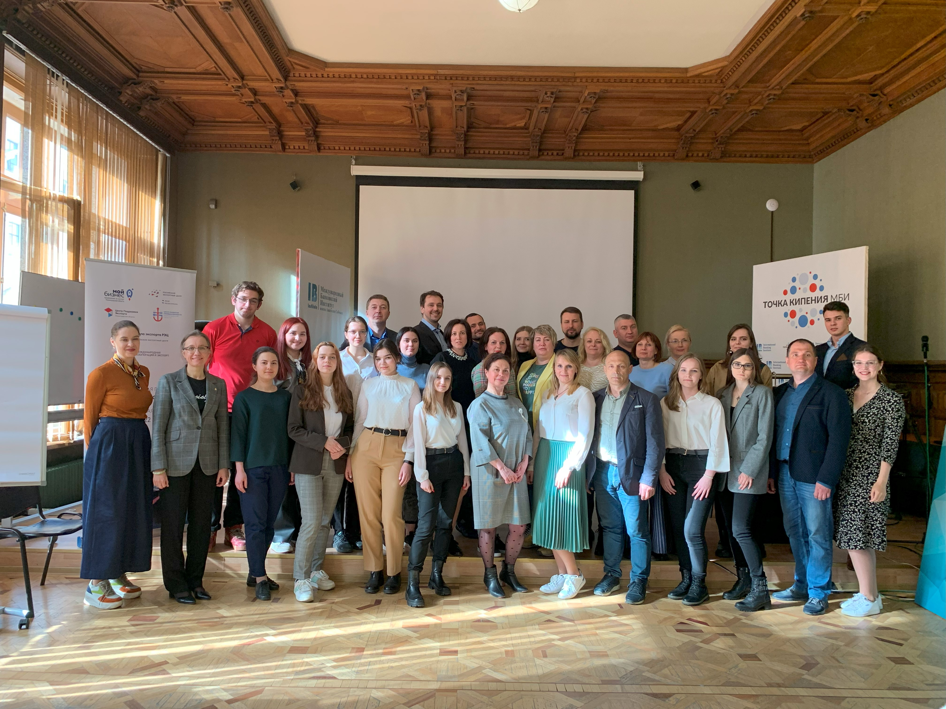
2022 г.: участие студентов кафедры МЭ и МЭО СПбГЭУ в проекте «Экспортный Форсаж» на базе предприятий Ленинградской области
Акселерационная программа Школы экспорта Российского экспортного центра «Экспортный форсаж» направлена на реализацию экспортного потенциала предприятий малого и среднего бизнеса и нацелена на формирование у предприятий системного подхода к структурированию экспортного проекта – от выбора рынка до расчета оптимального логистического маршрута, минимизации рисков, снижения издержек.
В программе «Экспортный форсаж» приняло участие 11 предприятий Ленинградской области, прошедших отбор Российского экспортного центра и планирующих начать или расширить направления собственного несырьевого экспорта. Среди участников программы – компании по производству деревянных конструкций, пластмасс и синтетических материалов, подъемного оборудования, пищевой промышленности.
Студенты были закреплены за конкретными предприятиями, проходили обучение и помогали предпринимателям анализировать потенциальные экспортные рынки, возможности адаптации продукции, потенциальные риски и возможности зарубежной бизнес-среды.
https://lenobl.ru/ru/dlya-smi/news/50340/
https://lentv24.ru/programma-eksportnyi-forsaz-okoncena-v-lenoblasti.htm

Slide 4
Результаты проекта для студентов СПбГЭУ:
Понимание производственных циклов и потребностей предприятий области.
Прохождение всех этапов экспортного проекта студентами на практике.
Инкорпорирование курса Экспортного форсажа в учебный процесс – с учетом контрольных точек и летней учебной практики студентов 3 курса.
Получение студентами предложений о прохождении практики и поступлении на работу на предприятия (позиция: специалист по ВЭД) и в Центр развития промышленности ЛО (в т.ч. – подготовка ВКР).
Более профессиональное портфолио выпускника программы (сертификат школы экспорта РЭЦ и возможности получения рекомендаций от руководителей предприятий).

Slide 5
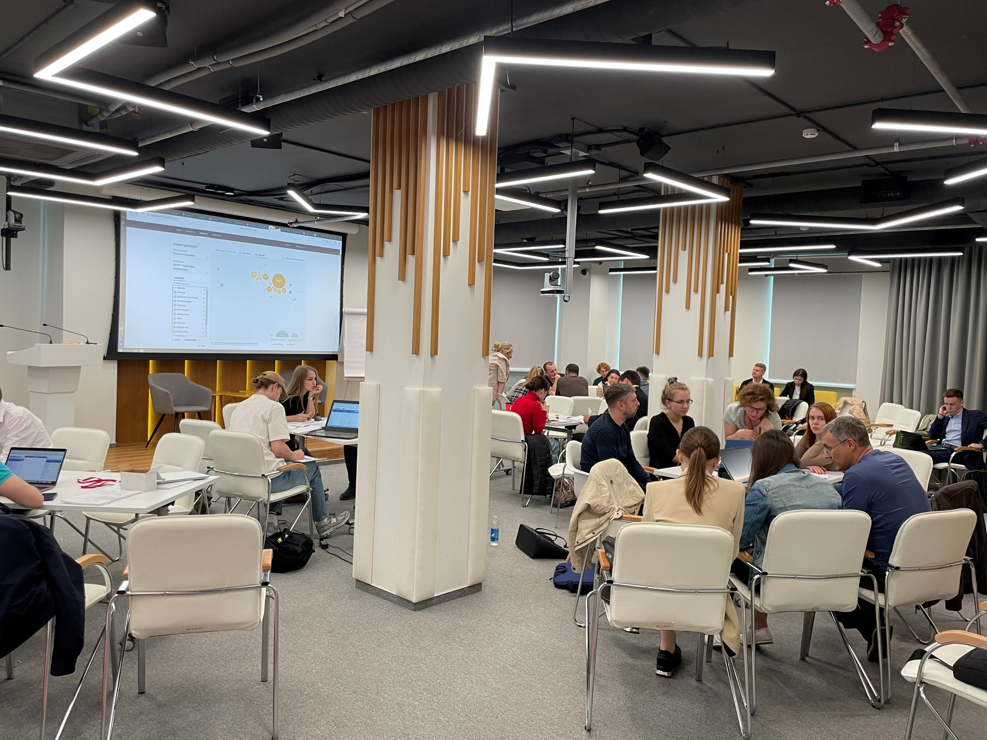
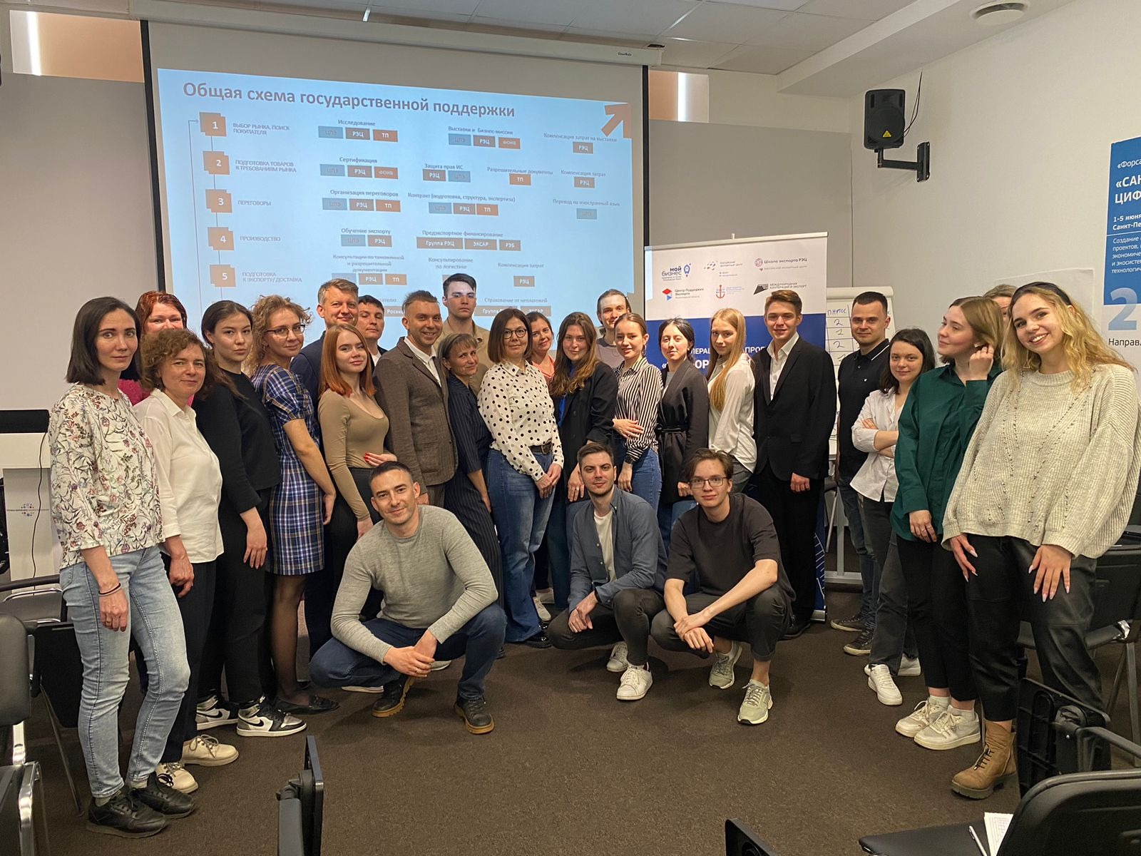
Проект Экспортный Форсаж – 2023: разработки экспортных проектов полного цикла
АНО «Школа экспорта» Российского экспортного центра
Центр развития промышленности Ленинградской области
13 производственных и сельскохозяйственных предприятий Ленинградской области
19 студентов бакалавриата ФГБОУ ВО «СПбГЭУ» программы «Мировая экономика и международные рынки».

Slide 6
Проект Экспортный Форсаж – 2024:
АНО «Школа экспорта» Российского экспортного центра
Центр развития промышленности Ленинградской области
27 студентов 3 курса программы «Экономика и финансы международной компании» и направленности «Мировая экономика и международные рынки».
20 предприятий Ленинградской области – производителей:
продуктов питания (шоколада, кондитерских изделий, мороженого, молочной продукции, соусов),
предприятия химической отрасли (производство клеев, химических составов для бурения скважин, сырья для минеральных удобрений, пластиковой упаковки и стеклотары),
торфа для удобрений,
строительного оборудования,
сварочной проволоки, технической мебели,
рулонных штор,
фармацевтического и медицинского сектора (производство БАДов, средств для дезинфекции).

Slide 7
Результаты проекта участия студентов кафедры МЭ и МЭО в Акселерационной программе «Экспортный форсаж»:
Понимание производственных циклов и потребностей предприятий региона.
Прохождение всех этапов экспортного проекта студентами на практике.
Умение осуществлять квалифицированный поиск в международных базах данных, формировать на основе комплексной аналитики экспортную стратегию предприятия.
Инкорпорирование курса Экспортного форсажа в учебный процесс – с учетом контрольных точек и летней учебной практики студентов 3 курса.
Получение студентами предложений о прохождении практики и поступлении на работу на предприятия (позиция: специалист по ВЭД) и в Центр развития промышленности ЛО (в т.ч. – подготовка выпускной квалификационной работе на материалах предприятий).
Более профессиональное портфолио выпускника программы (сертификат школы экспорта РЭЦ и возможности получения рекомендаций от руководителей предприятий).
Статистика проекта:
2022 г. – 11 предприятий, 12 студентов.
2023 г. – 13 предприятий, 19 студентов; 3 студента – трудоустроены.
2024 г. – 20 предприятий, 27 студентов, 9 студентов – трудоустроены.

Slide 8
Об итогах программы см. также здесь:
https://unecon.ru/eksportnyj-forsazh-dlya-predpriyatij-lenoblasti-s-uchastiem-studentov-spbgeu/
https://lenobl.ru/ru/dlya-smi/news/74952/
https://lentv24.ru/dlya-predpriyatii-lenoblasti-zaversilsya-yubileinyi-eksportnyi-forsaz.htm
https://lenoblinvest.ru/blog/category/novosti/podvedeny-itogi-uchastiya-kompaniy-lenoblasti-v-akseleratsionnoy-programme-eksportnyy-forsazh/?ysclid=lz2fa8sl1k610674840
https://lentv24.ru/predpriyatiya-lenoblasti-uspesno-osvoili-programmu-eksportnyi-forsaz.htm
https://t.me/crplo_team/424?single

Slide 9

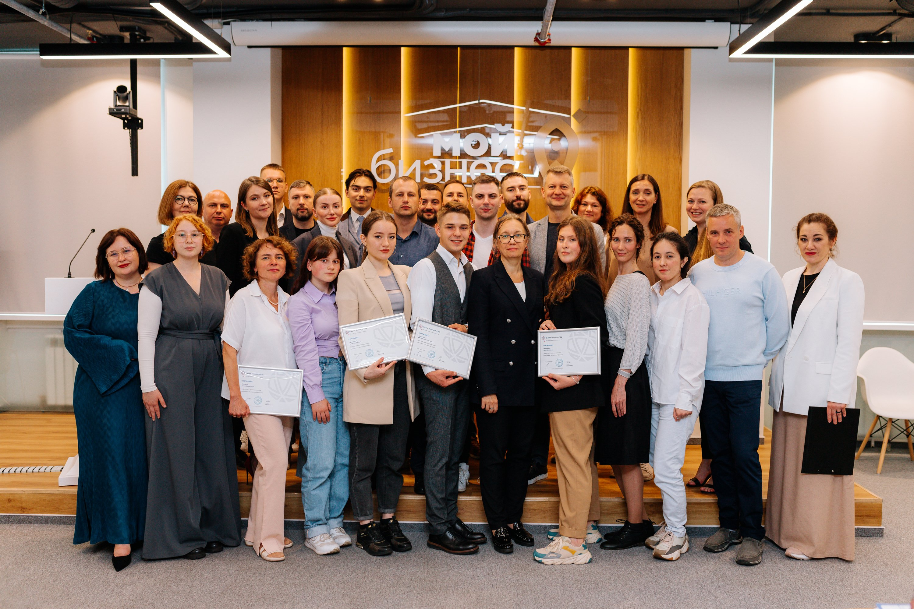
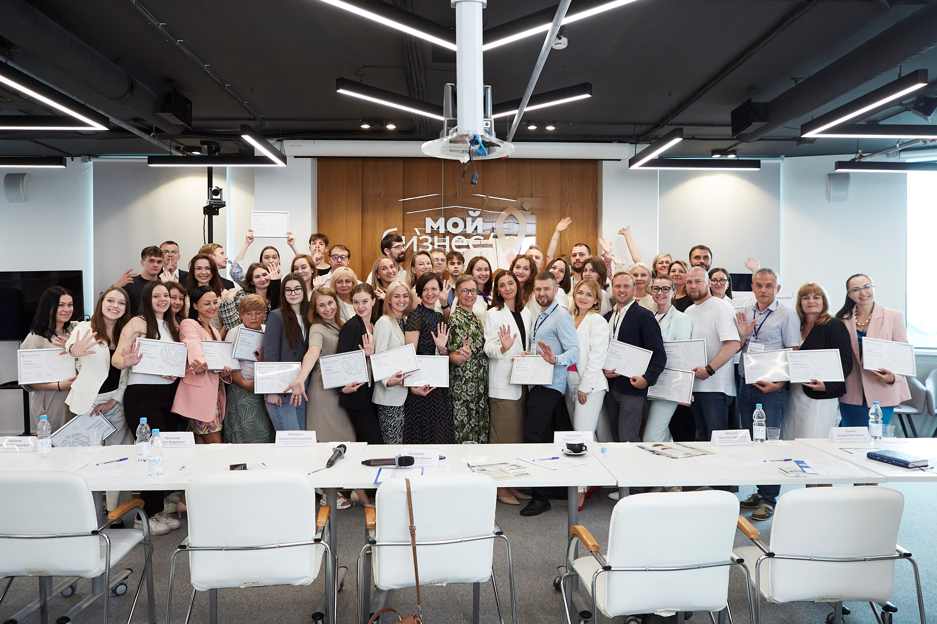
До встречи на программе!

